Slide 1

创新创业项目管理系统 的设计与实现
答辩人：刘 卓
导 师：冯 林 教授
学 号：201046051

Slide 2
Contents
项目背景及来源
相关技术
系统功能结构
毕设总结

Slide 3
一、项目背景及来源
项目背景：为了提高大学生的创新能力，教育部每年实施国家级大学生创新创业训练计划。
项目来源：辽宁省教务厅委托大连理工大学创新实验学院开发大学生创新创业网，用以管理全省省级以上的创新创业项目。
项目数逐年递增
项目管理网络化
纸质化的申报
大学生创新
创业项目管理系统
数据库共享化
催生
意义
数据库独立
快速直观统计
部门多流程复杂
项目展示动态化

Slide 4
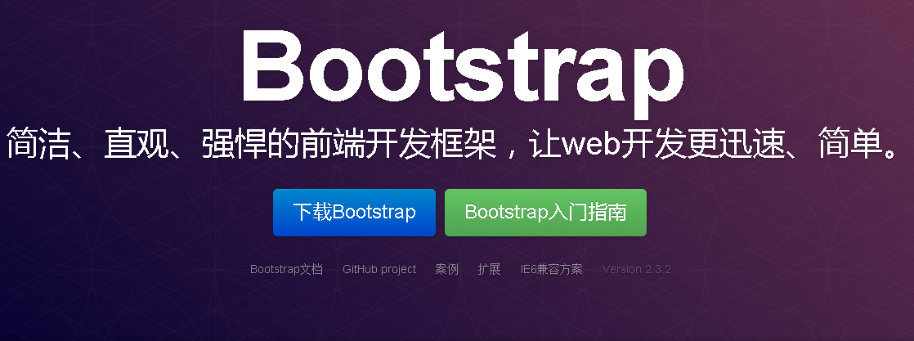
二、相关技术|Bootstrap
前台技术：Html5+Css3
HTML5本身是由W3C推荐出来的,这个技术可以进行跨平台的使用。CSS3是CSS技术的升级版本，CSS3语言开发是朝着模块化发展的。
样式库：Bootstrap
Bootstrap是Twitter推出的一个开源的用于前端开发的工具包，可以快速的搭建一个漂亮、功能完备的网站。

Slide 5
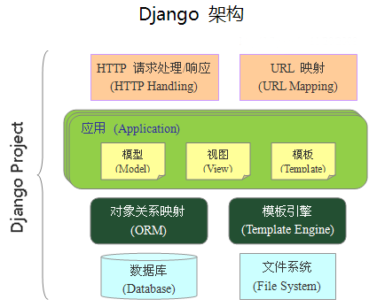
二、相关技术|Django
后台技术：Django
Django项目是一个使用Python语言编写，可以使Web开发工作简单高效的Web开发框架。Django的主要目的是简便、快速的开发数据库驱动的网站。

Slide 6
三、系统主要功能及结构
大学生创新创业项目管理平台
基本功能
用户管理
首页
省级管理员
成果展示
校级管理员
统计分析
专家
反馈中心
学生

Slide 7
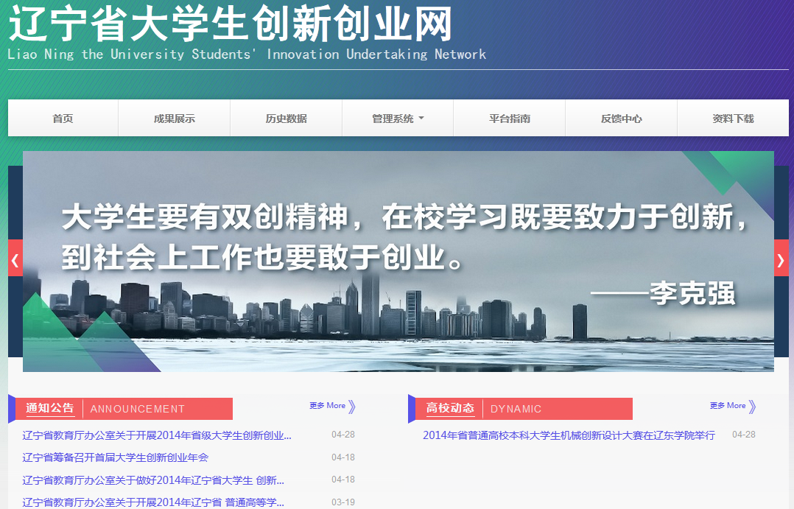
三、系统模块——首页模块
首页模块包括三个部分：顶部导航栏、图片动态展示和新闻通告。

Slide 8
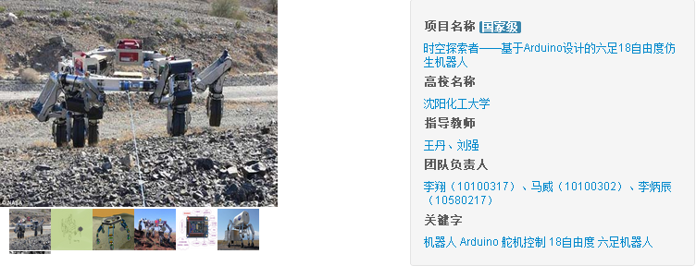
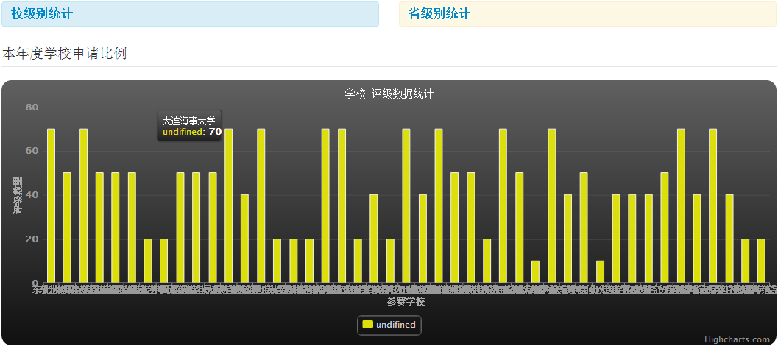
三、系统模块——成果展示与统计分析
成果展示：将优秀的大学生创新创业项目集中展示。
统计分析：提供直观的数据统计信息。

Slide 9
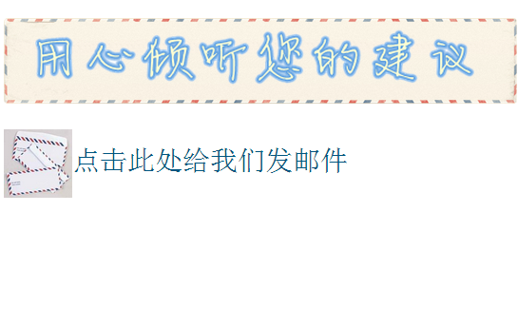
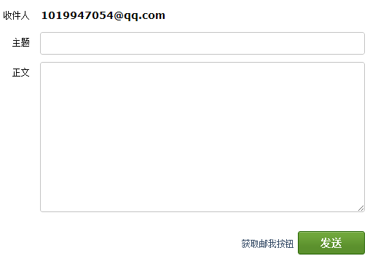
三、系统模块——反馈中心
主要功能：当用户有需求或是问题时可以
随时与技术人员交流。

Slide 10
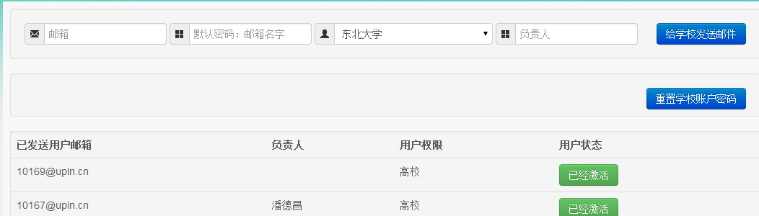
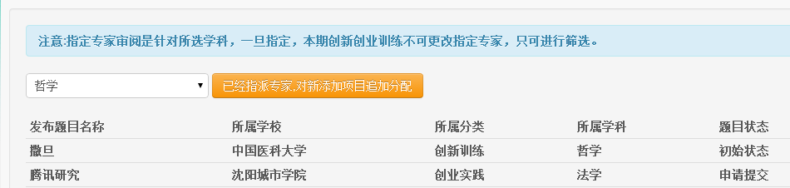
三、系统模块——省级管理员
省级管理员的职责包含项目相关设置，账户激活与导入，和网站功能管理等几个部分。
项目的分配
账号激活

Slide 11
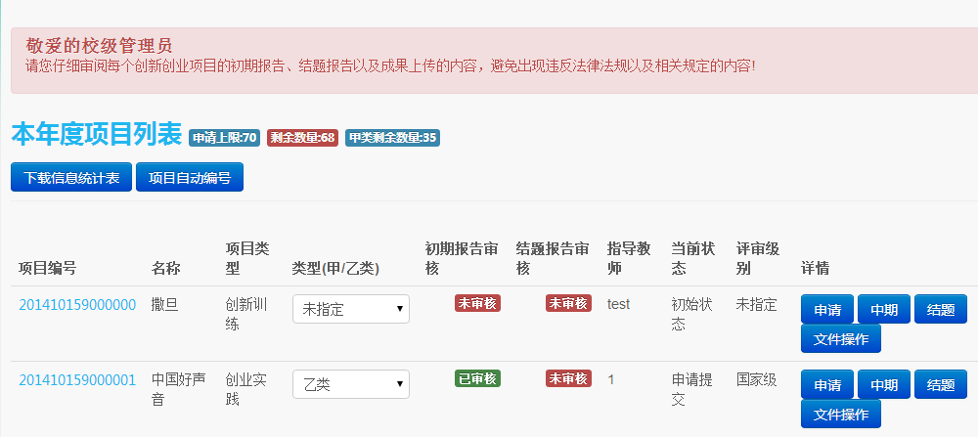
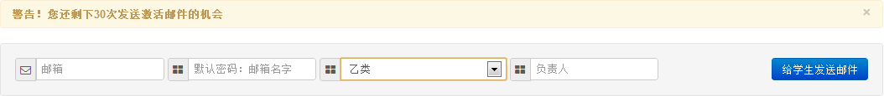
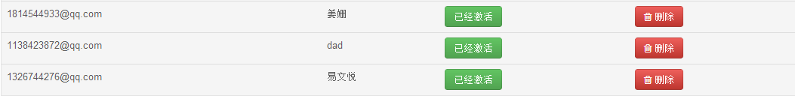
三、系统模块——校级管理员
校级管理员的职责包含学生账号激活，项目管理，统计信息等几个部分功能。
学生账号激活页面
学生账号激活页面
项目管理

Slide 12
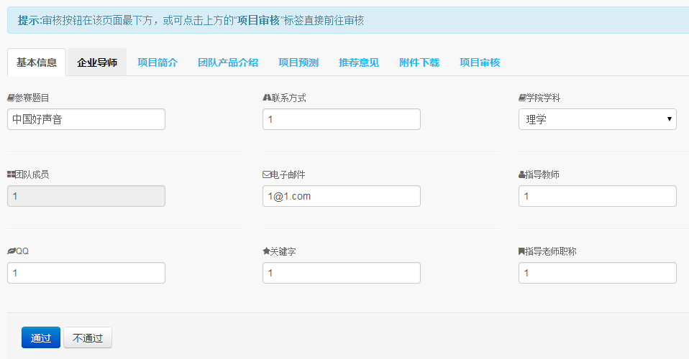
三、系统模块——专家
专家子模块的功能是审阅申请书、查看附件并最终对项目进行是否通过进行评判
项目的审核

Slide 13
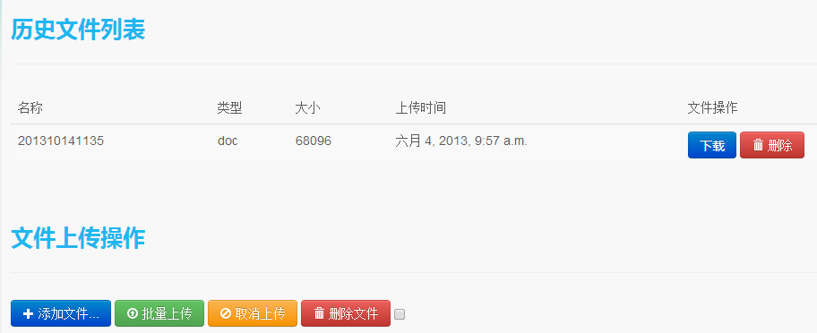
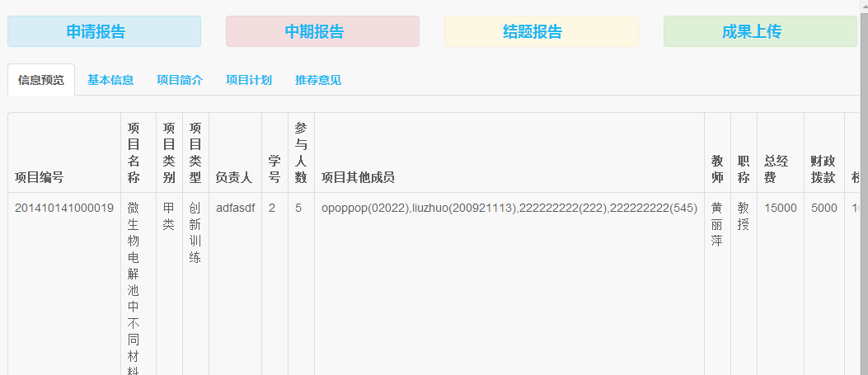
三、系统模块——学生
学生的职能是填写申报书和上传附件
填写申报书
文件上传

Slide 14
四、总结
目前系统已经基本符合要求开始投入使用，并挂载到创新院的服务器上可以访问http://202.118.67.200:9000/查看、演示。

Slide 15
谢谢！欢迎各位评委
批评指正！
大连理工大学计算机 计算机1001刘卓

